Slide 1
ЭКСПЛУАТАЦИОННАЯ ПРАКТИКА «Автоматизация планирования образовательного процесса в организации «Региональный школьный технопарк»»
«Астраханский государственный технический университет»
Выполнил:
обучающийся гр. ДИНРБ-41 Кузургалиев Радмир Алексеевич
Руководитель:
Д.т.н., ПРОФЕССОР ХОМЕНКО ТАТЬЯНА ВЛАДИМИРОВНА

Slide 2

Введение
"Региональный школьный технопарк" (РШТ) — это образовательная организация, подчиняющаяся Министерству образования Астраханской области. . В состав «РШТ» входят:
1. Технопарк — отдел, где реализуются инновационные образовательные программы.
2. Кванториум — подразделение, ориентированное на изучение инженерных дисциплин.
3. Центр одарённых детей (ЦОД) —отдел, специализирующееся на работе с талантливыми детьми.
4. Центр детского научно-технического творчества (ЦДНТТ) — площадка, где дети могут заниматься прикладным творчеством.

Slide 3
«Региональный школьный технопарк»
Миссия РШТ заключается в создании условий для погружения детей в мир инженерных профессий и развития их творческого потенциала.
Стратегия организации основана на применении проектного подхода, который позволяет детям осваивать специальности через практическую работу над реальными задачами.

Slide 4
Проблема
Со второй половины 2018 года по настоящий момент в «РШТ»:
было подано более 10000 заявок;
прошли обучение более 8000 учеников;
обучающиеся были представлены на 435 мероприятиях по всей России;
был получен 3861 сертификат;

Slide 5
Проблема
Сформированы:
1361 учебная группа;
403 конкурсная команда.
Становится очевидным, что такой объём информации невозможно обработать вручную, становится актуальной проблема планирования образовательного процесса.

Slide 6
Предметная область: Общая документация
Документооборот играет важную роль в современных организациях. Он позволяет обеспечить прозрачность бизнес-процессов, сохраняя следы действий и решений, разграничивать доступ к конфиденциальным данным. А также способствует соблюдению законодательных требований, повышает эффективность бизнес-процессов, упрощает аудит и анализ.

Slide 7
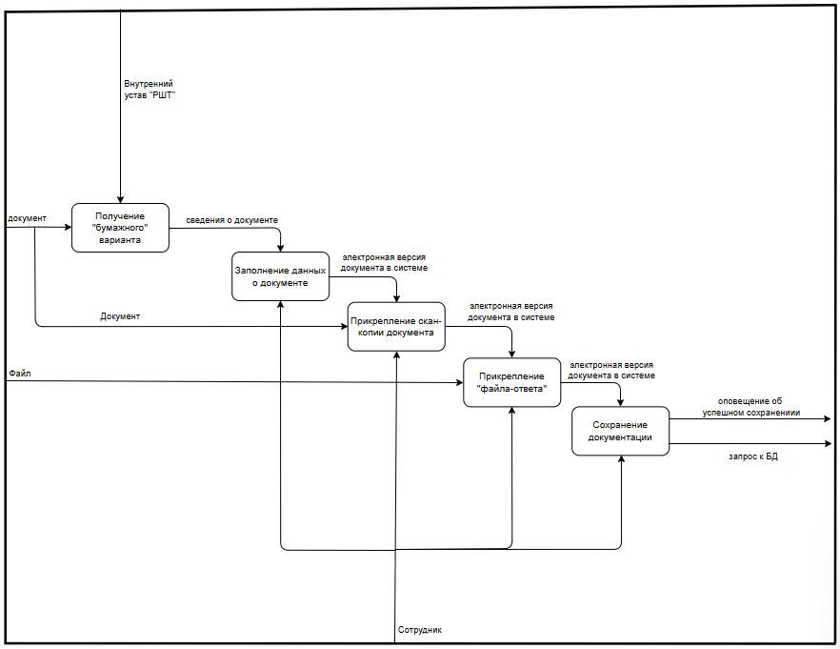
Предметная область: Общая документация

Slide 8
Предметная область: Приказы
Приказы об основной деятельности носят исключительно административную роль.
Приказы об участии в мероприятиях определяют участие технопарка и его учеников в различных мероприятиях.
Приказы об образовательной деятельности определяют образовательную деятельность организации. Они регулируют взаимоотношение между учебными группами и учениками.

Slide 9
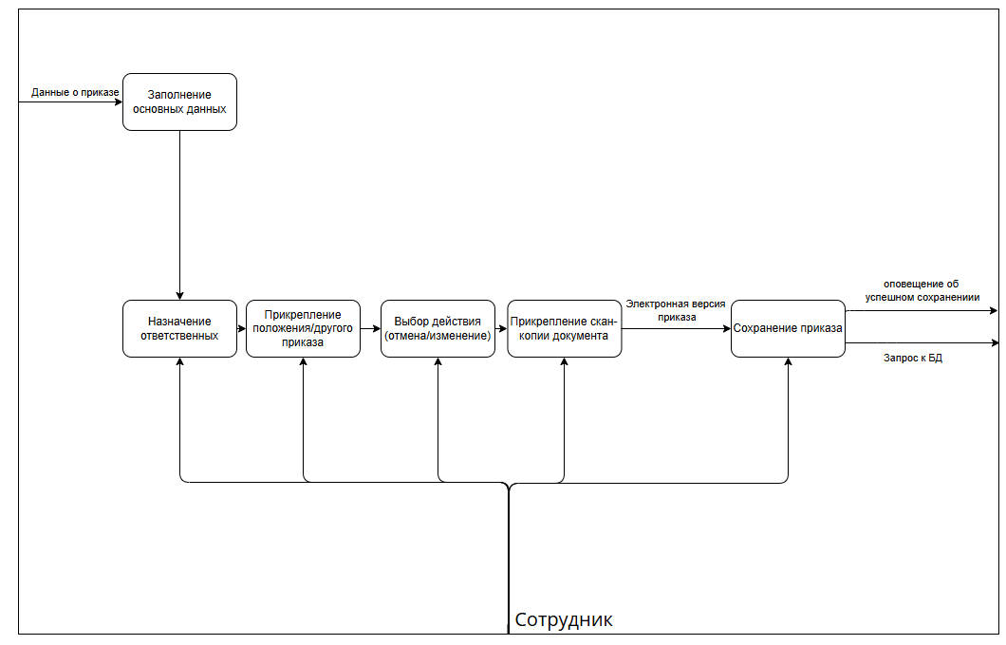
Предметная область: Приказы

Slide 10
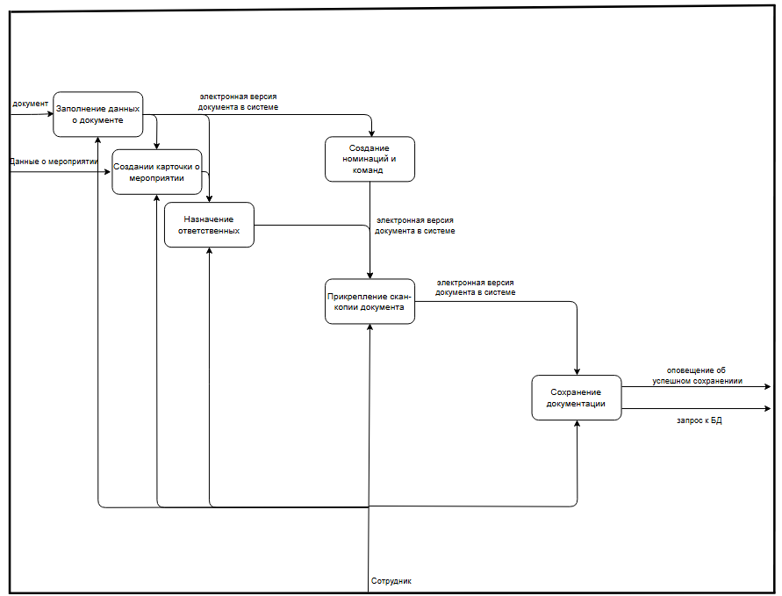
Предметная область: Приказы

Slide 11
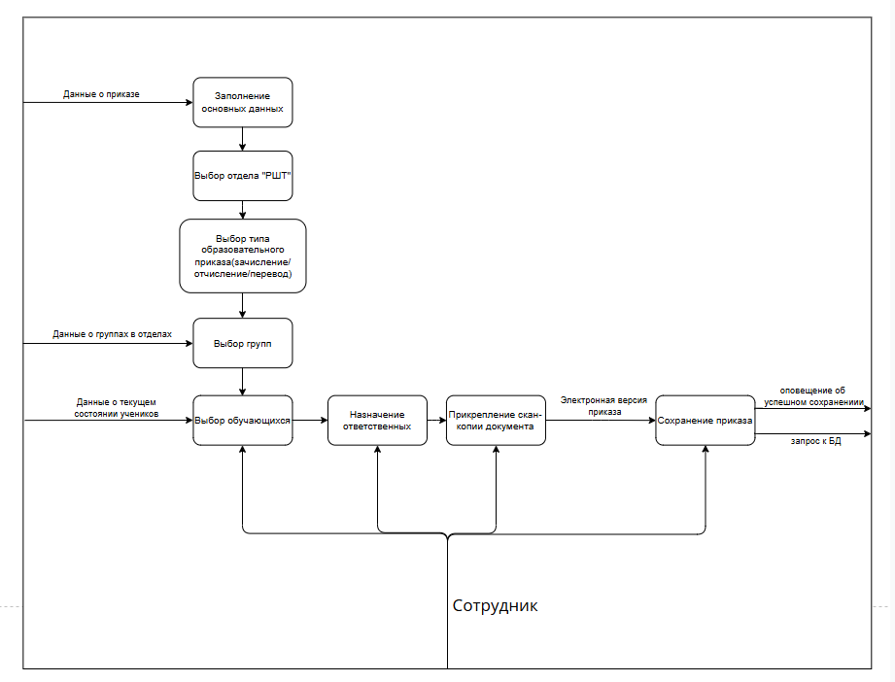
Предметная область: Приказы

Slide 12
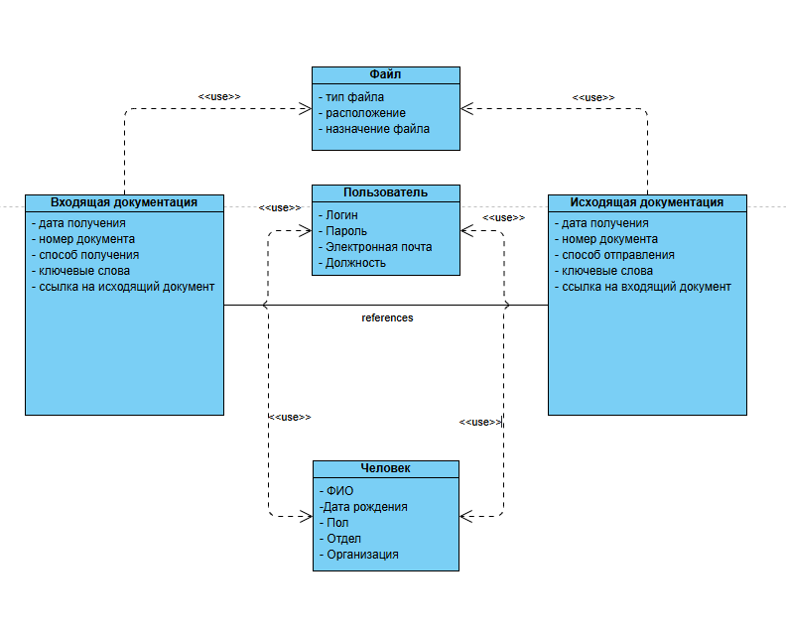
Диаграмма классов: Общая документация

Slide 13
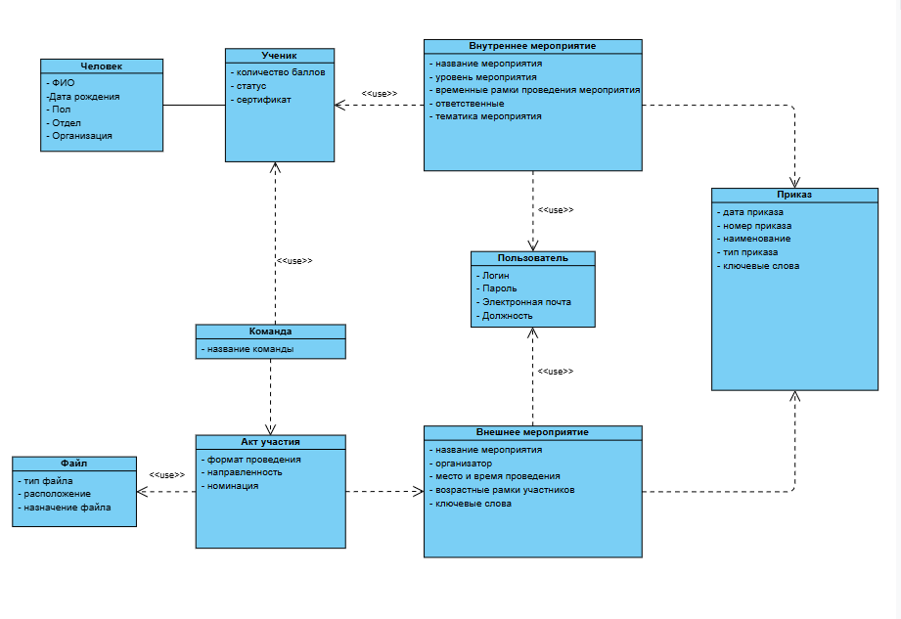
Диаграмма классов: Мероприятия

Slide 14
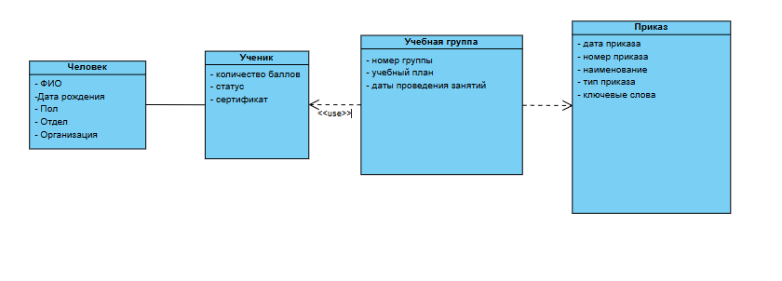
Диаграмма классов: Мероприятия

Slide 15
Обзор аналогов
Характеристики | «Моя школа» | «Сферум» | «Google Класс»
Возможность планирования занятий | + | + | +
Возможность учёта учебных и внеучебных мероприятий | - | - | -
Возможность учёта достижений | + | - | +
Аналитика образовательного процесса | + | + | +
Управление административным процессом | - | - | -

Slide 16
Цель
Цель выпускной квалификационной работы заключается в создании эффективной информационной системы, обеспечивающей планирование образовательного процесса и документооборота в организации «Региональный школьный технопарк».

Slide 17
Задачи
Достижение данной цели сопровождается следующими задачами:
анализ предметной области;
проектирование базы данных;
разработка программного продукта;
тестирование полученной системы;
внедрение информационной системы в организации.

Slide 18
Назначение
Назначение автоматизированной (информационной) системы «Регионального школьного технопарка» заключается в обеспечении бесперебойной и эффективной работы системы автоматизации планировании образовательного процесса.

Slide 19
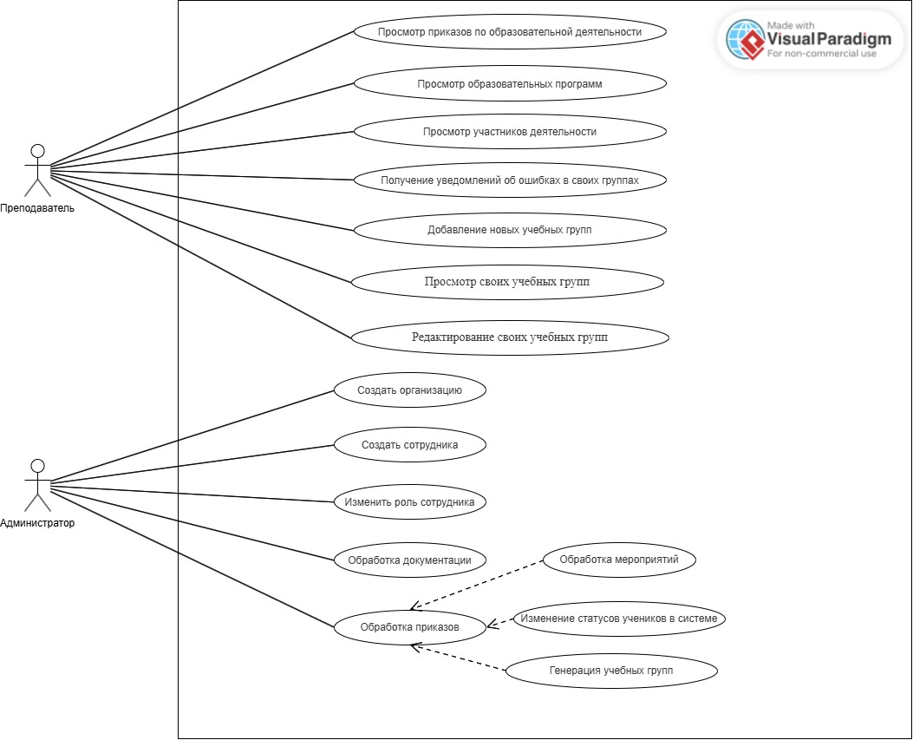
Диаграмма вариантов использования

Slide 20
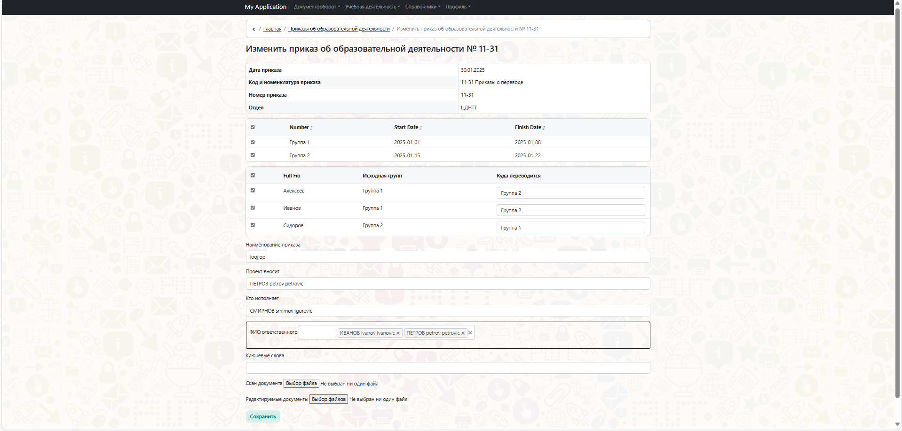
Прототипы интерфейсов

Slide 21
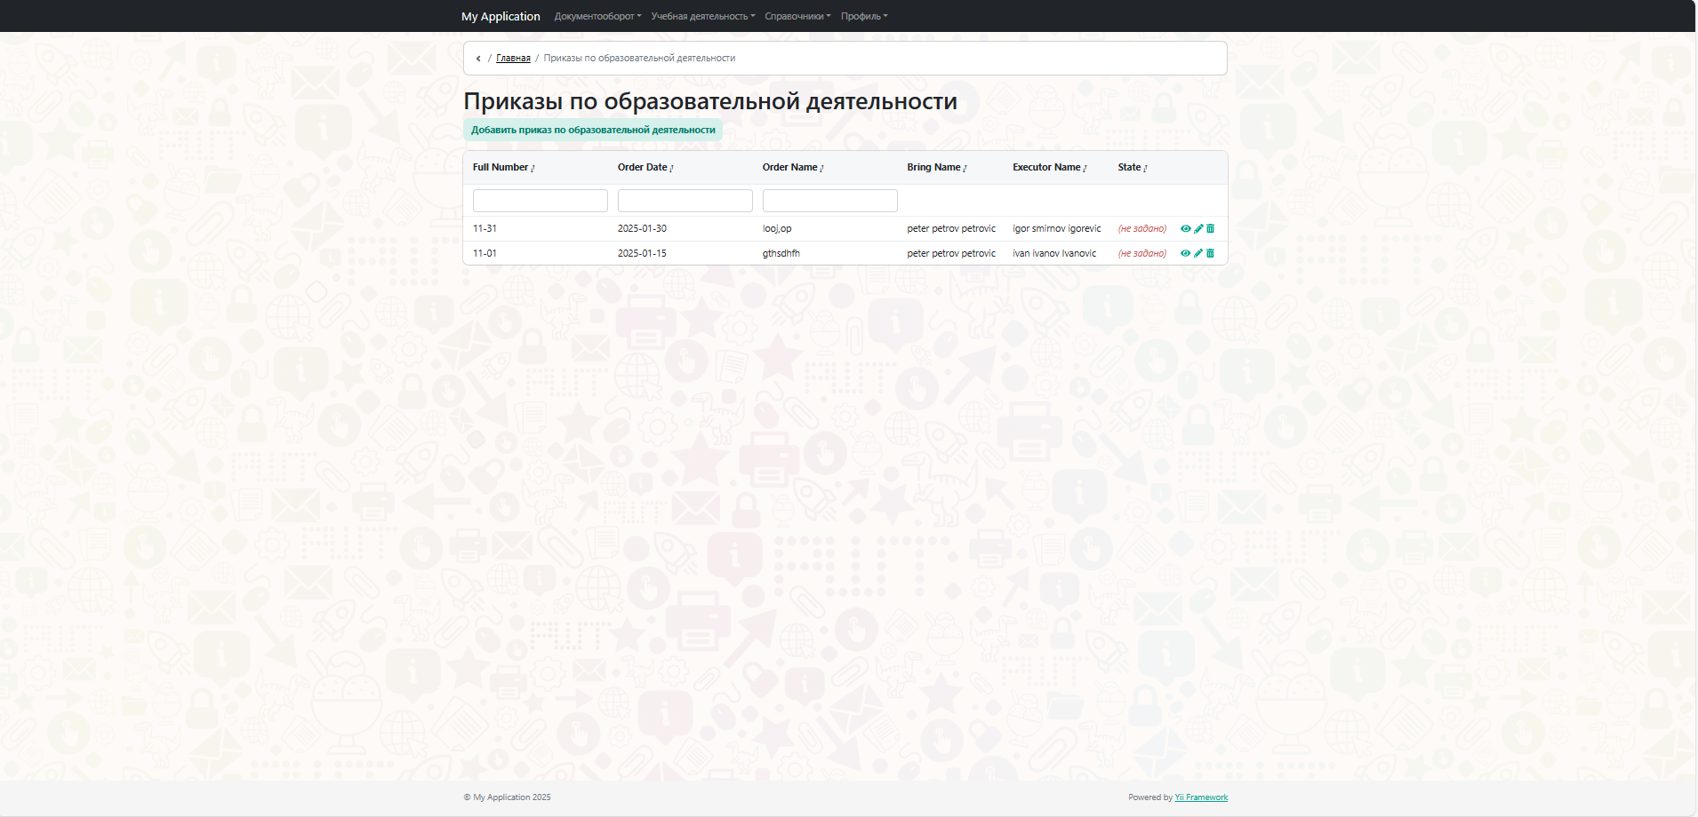
Прототипы интерфейсов

Slide 22
Заключение
В процессе выполнения курсового проекта проектированию были решены следующие задачи:
изучена предметная область;
разработана различных диаграмм, иллюстрирующих работу системы;
написан рабочий проект.
Дальнейшее развитие информационной системы:
разработка программного продукта;
написание рабочего проекта;
разработка дизайна форм.

